Slide 1
生产实习12组mqtt测控网络项目开源分享

Slide 2
1.自己的手机开一个热点，电脑连接

Slide 3
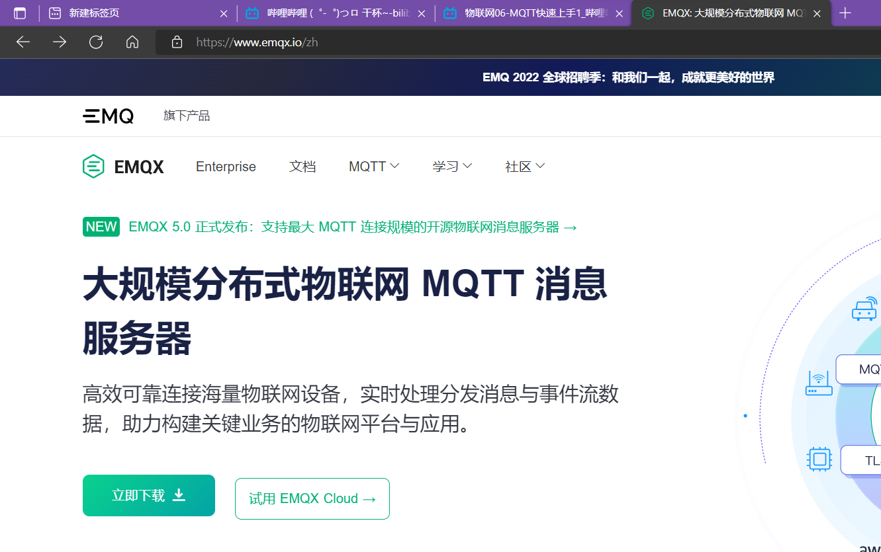
2.配置MQTT服务器：http://www.emqx.io/zh

Slide 4
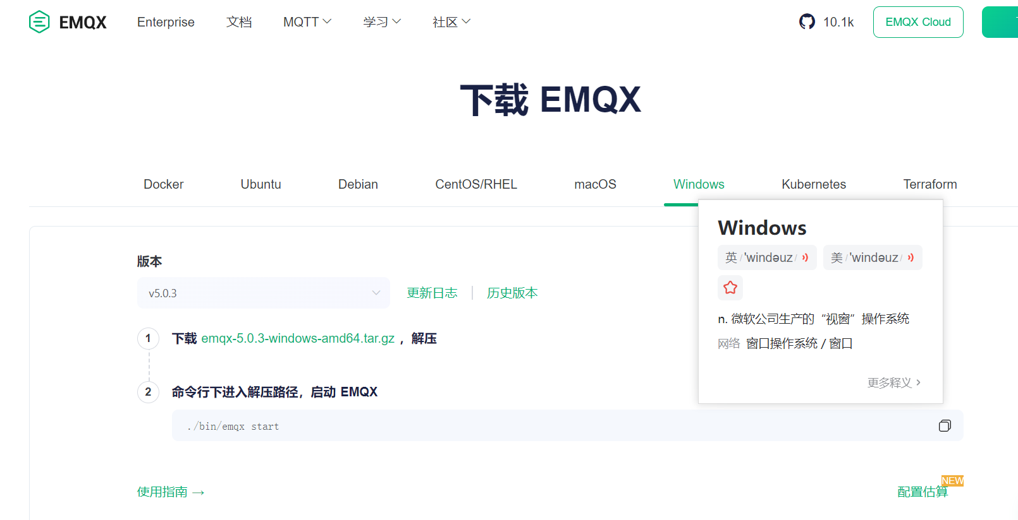

Slide 5

127.0.0.1
admin
public

Slide 6
